Slide 1
Escalando a E/S do SDDP em Ambientes HPC: da Escrita Serializada as Escritas Paralelas com MPI-IO sobre Lustre
Marcelo Barros da Cruz
Agosto de 2026
Notes:
Capa. Preencher orientador e banca — ainda estão como placeholder no dissertacao.tex (pendência já mapeada na avaliação de banca).

Slide 2
Investigando Problemas de Escalabilidade de E/S no Algoritmo SDDP em Ambientes HPC
Dissertação de Mestrado — PESC/COPPE/UFRJ
Marcelo Barros da Cruz | Orientador: Diego Leonel Cadette Dutra
Banca: Nelson Maculan Filho (PESC/COPPE/UFRJ) e Mario Veiga Ferraz Pereira (PSR) | agosto de 2026
Notes:
Capa. Preencher orientador e banca — ainda estão como placeholder no dissertacao.tex (pendência já mapeada na avaliação de banca).

Slide 3
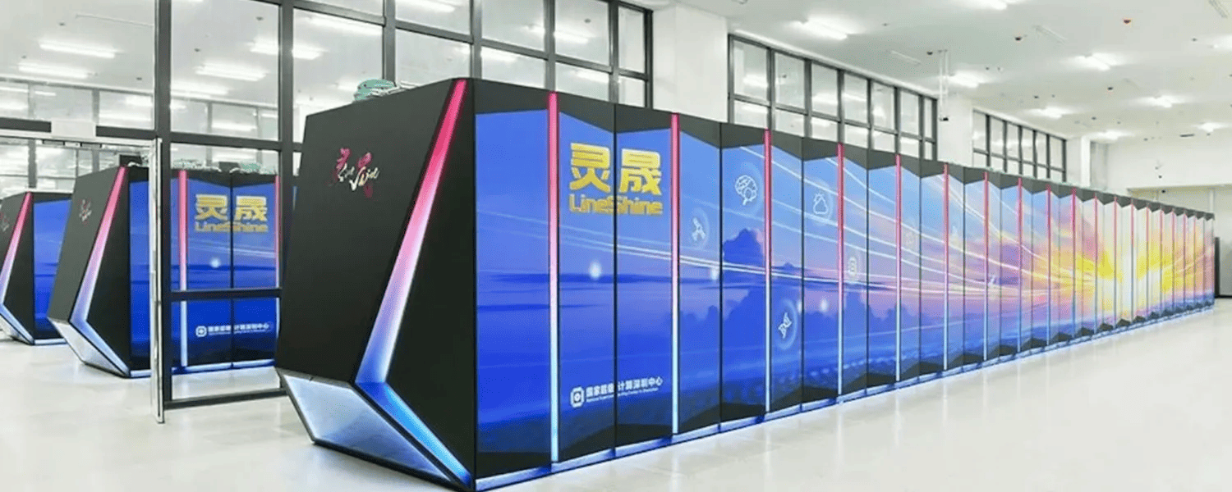
O supercomputador mais rápido do mundo
LineShine — Centro Nacional de Supercomputação de Shenzhen, China · 13,79 milhões de núcleos (LX2 de 304 núcleos a 1,55 GHz) · 42,2 MW · TOP500, junho de 2026
Caso hipotético: 10.000 cenários × 120 estágios, todos os problemas resolvidos de forma independente (SHOTGUN).
1,2 milhão de tarefas para distribuir em uma máquina de 13,79 milhões de cores.
O SDDP ganharia escalabilidade?
Notes:
GANCHO DE ABERTURA — deixar na tela enquanto a banca se acomoda. Não responder agora.
A foto estabelece MAGNITUDE, não a resposta: a plateia sente a escala da máquina antes da pergunta, sem que nada seja antecipado. Os números de apoio estão na linha sob o título.
A pergunta é sobre ESCALABILIDADE, não sobre quantos cores. A montagem entrega abundância dos dois lados — máquina enorme e tarefas de sobra — e deixa a pergunta em aberto. A resposta contraintuitiva (não, não com a arquitetura atual) é a tese, e volta no último slide.
Parâmetros condicionados como HIPOTÉTICO: você não rodou esse caso e o SHOTGUN não foi testado.
SHOTGUN: todos os problemas (estágio, cenário) resolvidos de forma independente, sem sincronização entre estágios — é o que libera o paralelismo máximo: 10.000 x 120 = 1.200.000 tarefas.
Escala contra o experimento (1.536 cenários x 3 estágios = 4.608 tarefas):
- 260x mais tarefas
- 864 milhões de registros horários contra 3,3 milhões = 260x mais dados a gravar
- 1.200.000 ranks úteis = 8,7% dos cores do LineShine
CREDITAR A FOTO: acrescente a fonte da imagem (uma linha discreta no canto, ou menção verbal). É foto de terceiros e a defesa é sessão pública — creditar resolve.
NÃO prometer tempo de execução — não foi medido.

Slide 4
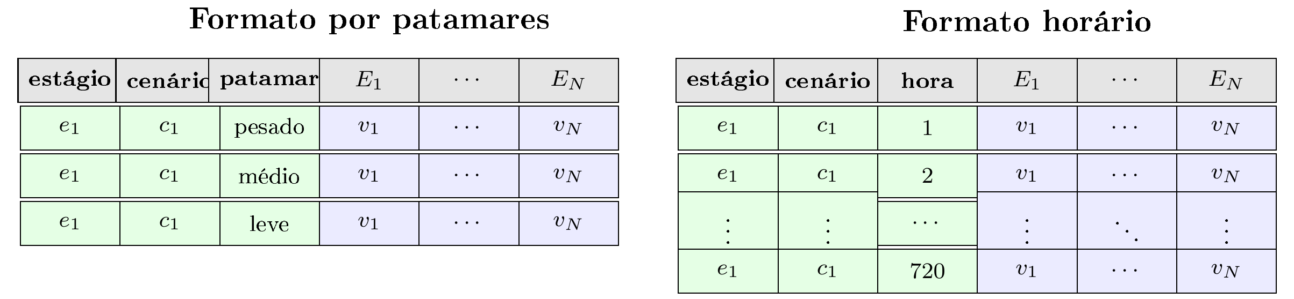
Introdução e Motivação
Quando a E/S se torna o gargalo de uma aplicação paralela
Caso de estudo — o SDDP: na simulação final os cenários são independentes (bag-of-tasks) e cada processo grava um bloco contíguo por (estágio, cenário), que a resolução horária amplia em uma ordem de grandeza
O HPC oferece as duas peças para esse padrão: o Lustre entrega banda agregada que cresce com o número de OSTs, e a MPI-IO permite que vários processos gravem em offsets distintos de um mesmo arquivo
Mas essa banda é potencial, não automática: um único rank escritor converte a E/S em comunicação ponto a ponto e a serializa — o limite passa a ser a rede do nó escritor, não o armazenamento
Por tarefa (estágio, cenário): 3 registros → 720 registros = 240x mais dados a persistir
A carga de computação por tarefa não muda — cresce o volume de saída, e o gargalo migra da CPU para a E/S
Notes:
ENQUADRAMENTO: contexto de HPC, não de planejamento energético. A banca do PESC é de computação — o terreno seguro é o gargalo de E/S, não o modelo de operação.
Sequência de fala:
1) O SDDP entra APENAS como carga de trabalho. Simulação final = política já convergida, avaliada sobre muitos cenários; os cenários são independentes por construção, sem estado compartilhado nem coordenação — logo, bag-of-tasks (Cirne, 2003). Em resolução horária cada par (estágio, cenário) vira um bloco contíguo uma ordem de grandeza maior. Frase-chave: a tarefa não termina quando o cenário é resolvido, termina quando o resultado está em disco. Não entrar em SDDP como algoritmo de otimização.
2) As duas peças que o HPC oferece para esse padrão. Lustre: separação entre o fluxo de metadados (MDS/MDT) e o de dados (OSS/OST); a banda agregada escala com o número de OSTs. MPI-IO: no padrão desde o MPI-2; a escrita independente (MPI_File_write_at / iwrite_at) casa exatamente com este workload — offsets calculáveis, blocos contíguos por processo, ranks terminando em momentos diferentes, sem necessidade de sincronização global.
3) O anti-padrão. Concentrar a E/S em um rank escritor transforma E/S em comunicação ponto a ponto: MPI_Send do trabalhador, MPI_Recv do escritor, gravação serializada. Dois gargalos (Seção 2.6, Arquitetura atual de E/S do SDDP): o adaptador de rede do nó escritor, que recebe todos os buffers e ainda divide a NIC com o rank 0 distribuidor; e o caminho de escrita, sequencial em um só processo. Efeito colateral: atraso do escritor bloqueia os trabalhadores no Send.
4) A figura: um requisito do domínio mudou a granularidade do resultado — de 3 registros por tarefa (patamares pesado/médio/leve) para 720 (horas do mês). 240x mais dados a persistir, com a mesma computação por tarefa.
LASTRO NA DISSERTAÇÃO (se pedirem referência): descompasso entre cálculo e E/S em escala — Luu et al. 2015, Xie et al. 2020, Phillips et al. 2009; bag-of-tasks — Cirne et al. 2003; Lustre — Braam 2002 e o Operations Manual; MPI-IO — MPI-2 / MPI 5.0; escritas independentes sobre Lustre — Dickens & Logan 2008/2010, Liao et al. 2007.
SE PERGUNTAREM POR QUE A RESOLUÇÃO MUDOU: uma frase e seguir — a operação passou a exigir resolução horária para representar ponta, vales e rampas associados à variabilidade das fontes intermitentes. Não se alongar; o mérito do trabalho não depende disso.
Números de reserva: no caso avaliado (1.536 cenários x 3 estágios), 13.824 -> 3.317.760 registros.
NÃO mencionar a solução aqui — decisão do seu roteiro.

Slide 5
Objetivo e Contribuições
Objetivo
Propor e avaliar uma arquitetura paralela de E/S para o SDDP, baseada em escritas independentes com MPI-IO sobre Lustre, substituindo a estratégia atual com processo escritor único.
O foco da pesquisa é exclusivamente a escrita dos resultados da simulação final — etapa posterior à convergência da política, em que se acumula o maior volume de dados produzido pela aplicação.
Fora do escopo
A fase iterativa de geração de cortes — a construção da política — e suas escolhas algorítmicas
Otimizações da computação executada na simulação final: o tempo de resolução de cada cenário é tratado como dado, e apenas a escrita dos resultados é objeto do trabalho
A paralelização das leituras dos dados de entrada, cujo volume é muito inferior ao da escrita
Melhorias no escalonamento de tarefas entre ranks: mantém-se o bag-of-tasks já existente
Contribuições
Diagnóstico dos gargalos da arquitetura atual: o processo escritor único e o limite do adaptador de rede do nó
Arquitetura de E/S paralela com MPI-IO sobre Lustre, com escritas independentes em offsets pré-calculados, preservando o formato dos arquivos
Instrumentação das duas implementações com métricas equivalentes: computação, coordenação MPI, E/S, bloqueio e banda
Avaliação experimental em dois ambientes — AWS com FSx for Lustre e SDumont com Lustre compartilhado — de 2 a 32 nós
Análise da influência do número de OSTs na escalabilidade, com orientações de dimensionamento
Notes:
Conteúdo extraído da Seção 1.2 (Objetivos e Contribuições) da dissertação — mantém a mesma delimitação do texto.
Quatro exclusões: a construção da política (outra fase), a otimização do cálculo dentro da simulação final, a leitura dos dados de entrada e o escalonamento entre ranks.
A segunda é a mais importante de dizer em voz alta: dentro da fase escolhida, o trabalho mexe SÓ na escrita. O tempo de computação por cenário entra como dado, não como variável — por isso ele aparece praticamente constante entre as duas implementações nos gráficos do Cap. 4, e isso é esperado, não um resultado fraco.
POR QUE MOSTRAR O FORA DO ESCOPO: a delimitação isola a paralelização das escritas como variável de estudo, sem confundir os ganhos com outras frentes de otimização. Dizer isso em voz alta antecipa perguntas do tipo 'e por que não otimizaram a leitura / o escalonamento?'.
As 5 contribuições são o slide ao qual a banca mais volta na arguição — saber enunciá-las de cor.
Marcadores quadrados no padrão do modelo (Wingdings).

Slide 6
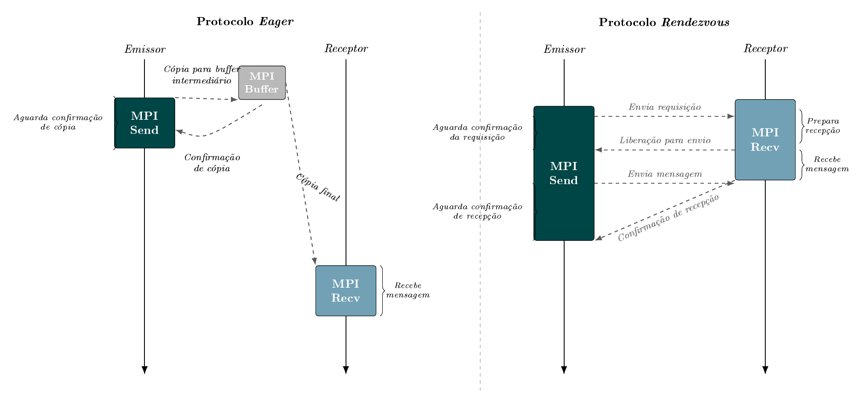
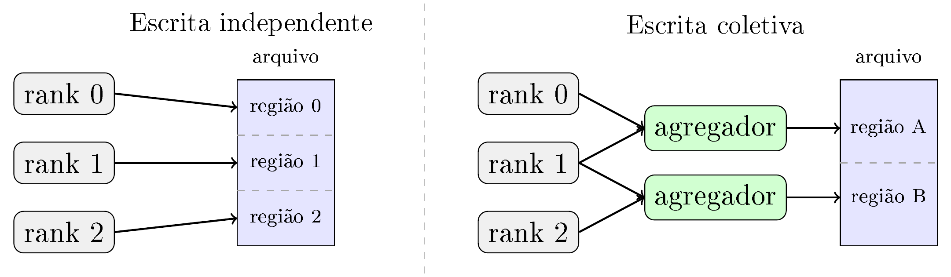
MPI e MPI-IO
Do modelo de troca de mensagens à E/S paralela
MPI — protocolos Eager e Rendezvous
MPI-IO — escritas independentes e coletivas
Capítulo 2 — Figuras 2.1 (esq.) e 2.3 (dir.)
Notes:
Slide em duas colunas: à esquerda a comunicação ponto-a-ponto, à direita a E/S paralela.
ESQUERDA — protocolos Eager e Rendezvous (roteiro: 'por que eager e rendez-vous?'):
- Eager: mensagem pequena vai direto, sem negociação — latência menor.
- Rendezvous: mensagem grande negocia antes de transferir — controle de fluxo.
- É essa assimetria que inspira o limiar de 128 KB entre escrita assíncrona e síncrona no Cap. 3.
- CONFERIR o ponto de quebra: sua conclusão registra que não era 64 KB nem 128 KB.
DIREITA — escritas independentes x coletivas em MPI-IO:
- Independente: cada rank grava sua própria região do arquivo, sem coordenação.
- Coletiva: os ranks passam por agregadores, que reorganizam e gravam em regiões maiores.
- A coletiva ajuda quando os acessos são pequenos e intercalados (strides); custa sincronização.
- O SDDP tem ACESSO CONTÍGUO e offsets calculáveis, então a proposta usa escrita INDEPENDENTE — evita o custo de coordenação sem perder desempenho. Dizer isso aqui já justifica a escolha do Cap. 3.
Completar, se houver tempo: data sieving e two-phase I/O (itens do seu roteiro).

Slide 7
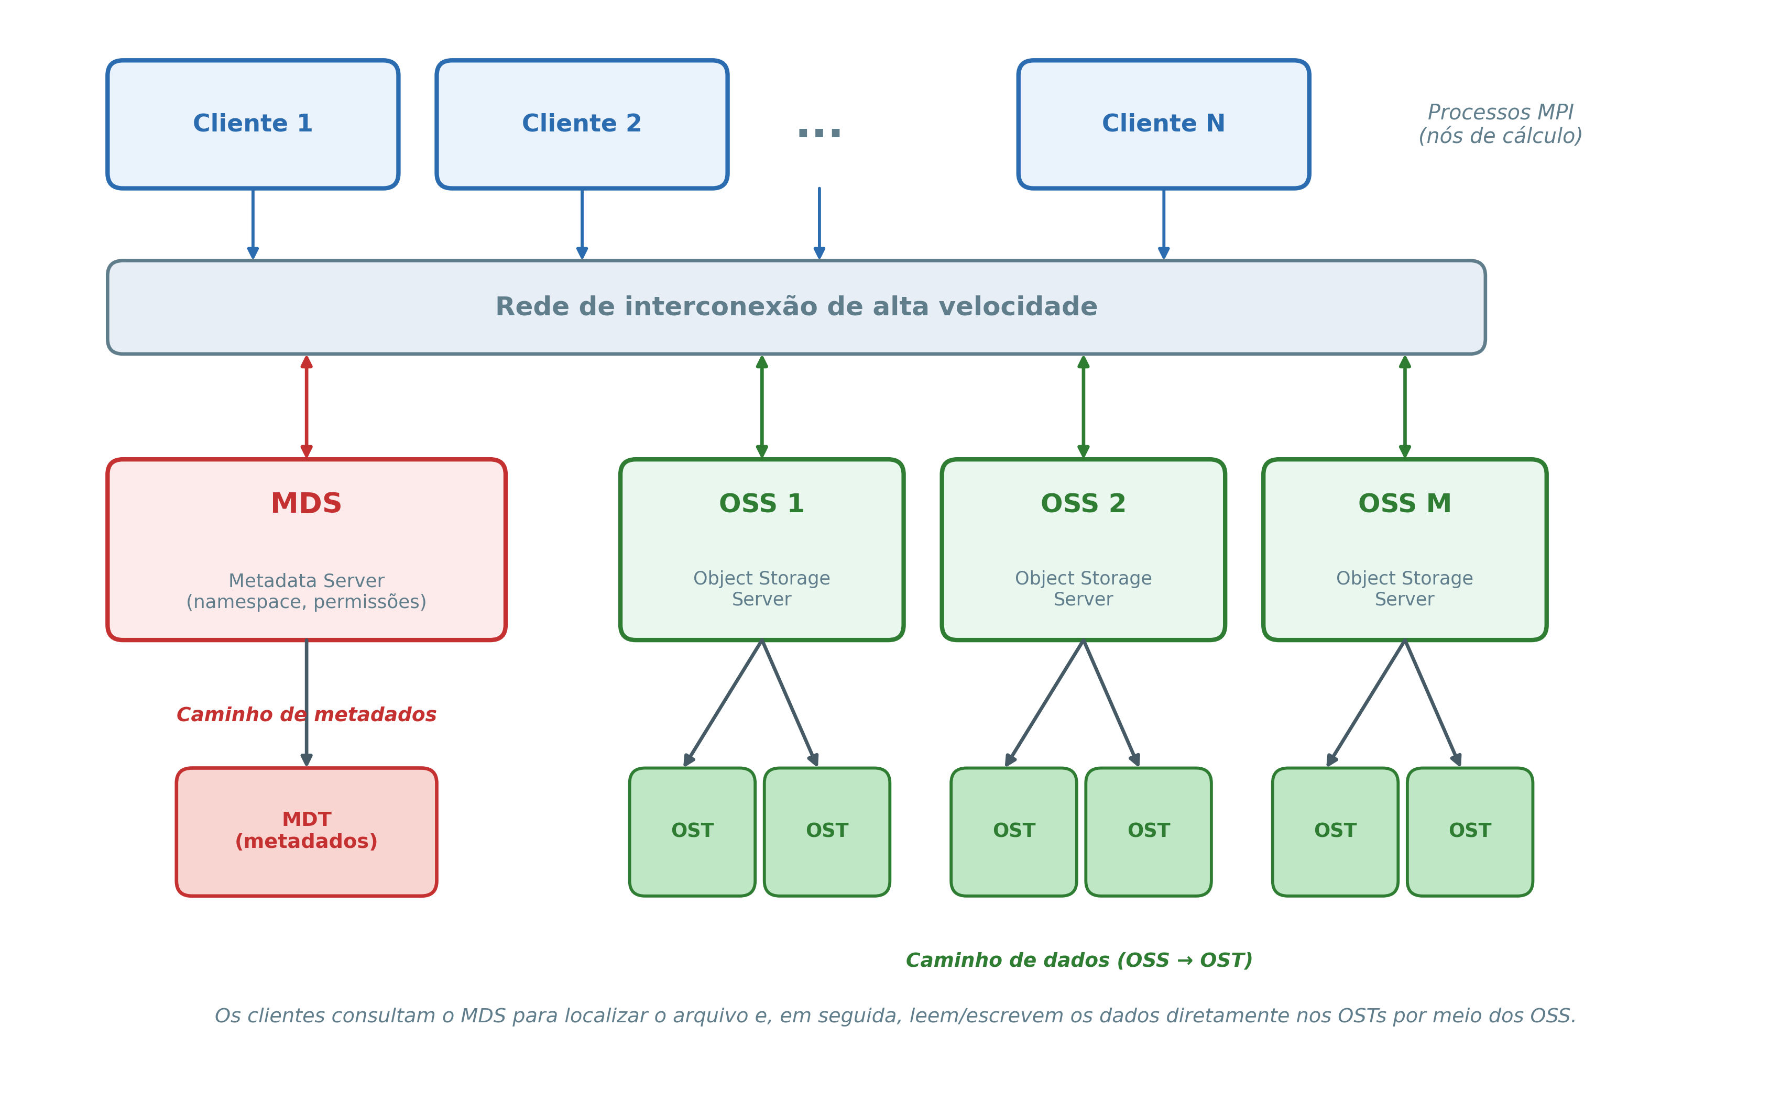
Lustre
Onde está o paralelismo do sistema de arquivos
Notes:
Componentes: MDS/MDT (metadados), OSS/OST (dados), cliente.
Striping: stripe_count e stripe_size distribuem um arquivo entre OSTs. Configuração usada: stripe_count=10, stripe_size=1 MB.
MENSAGEM-CHAVE: o paralelismo do Lustre só é aproveitado se a aplicação escrever em paralelo — com um escritor único, o sistema de arquivos fica ocioso.
Se sobrar tempo, usar Lustre_striping.png como segundo slide.

Slide 8
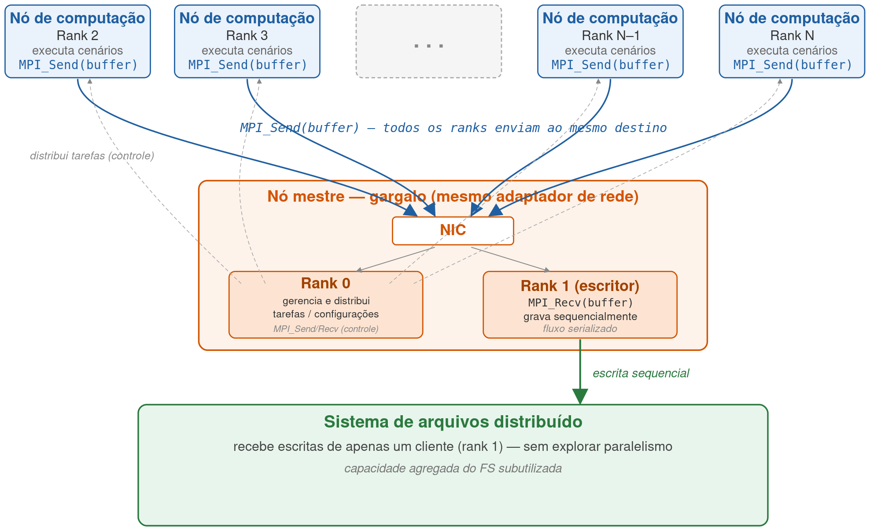
Arquitetura atual de E/S do SDDP
Um único processo escritor centraliza todas as gravações
Notes:
Cada cenário resolvido envia seu bloco de resultados via MPI_Send ao rank 0, que serializa as gravações.
Dois gargalos potenciais: (1) o adaptador de rede do nó escritor, que recebe todas as transferências concorrentes; (2) o caminho de escrita serializado, que não aproveita o paralelismo do Lustre.
Roteiro (docx): cuidado com a explicação do SDDP — manter curto. Se precisar, um slide antes com cenários x estágios e o formato dos arquivos.

Slide 9
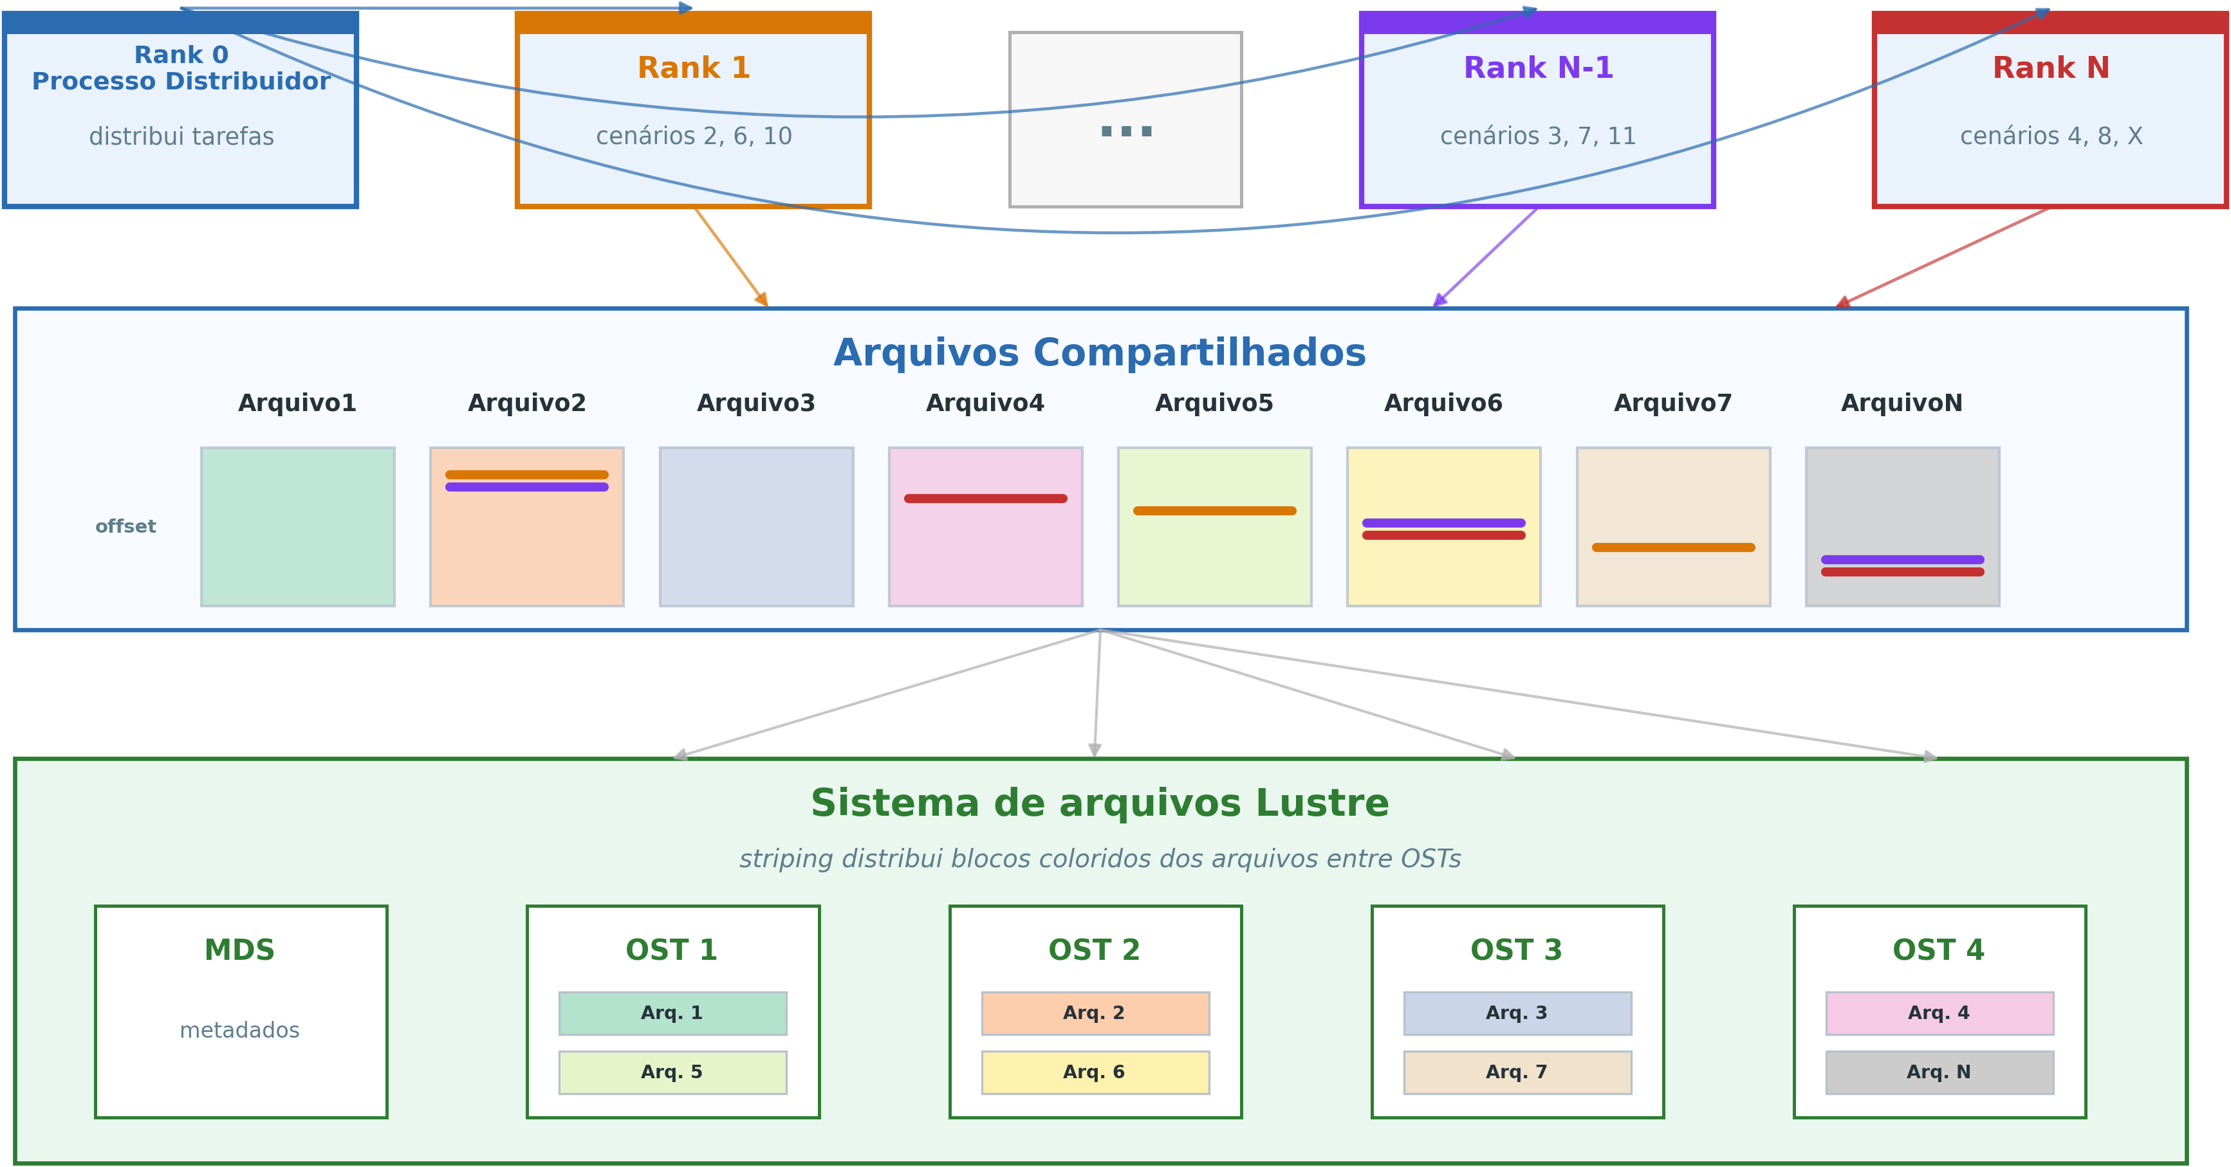
Arquitetura proposta com MPI-IO e Lustre
Capítulo 3 — Figura 3.1
Notes:
Rank 0 deixa de ser escritor: cada rank grava diretamente no Lustre via MPI-IO.
Contrastar visualmente com o slide anterior — é a mesma figura sem o funil central.

Slide 10
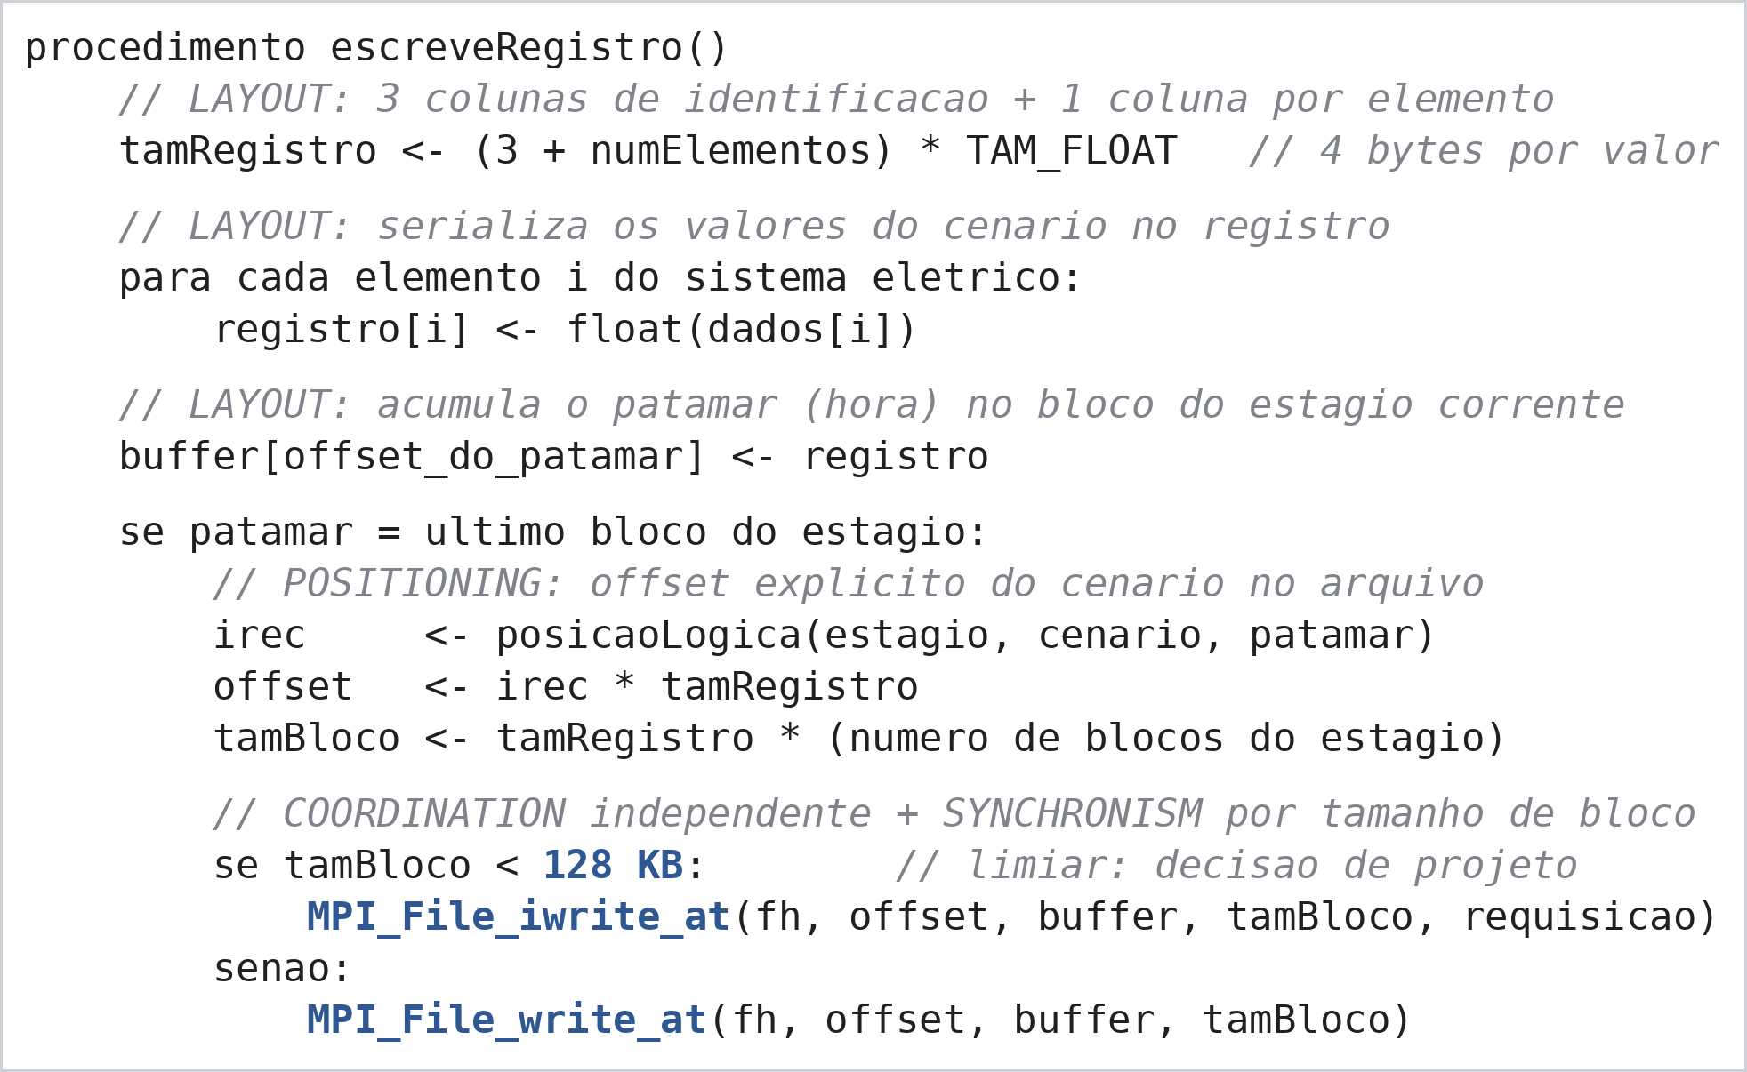
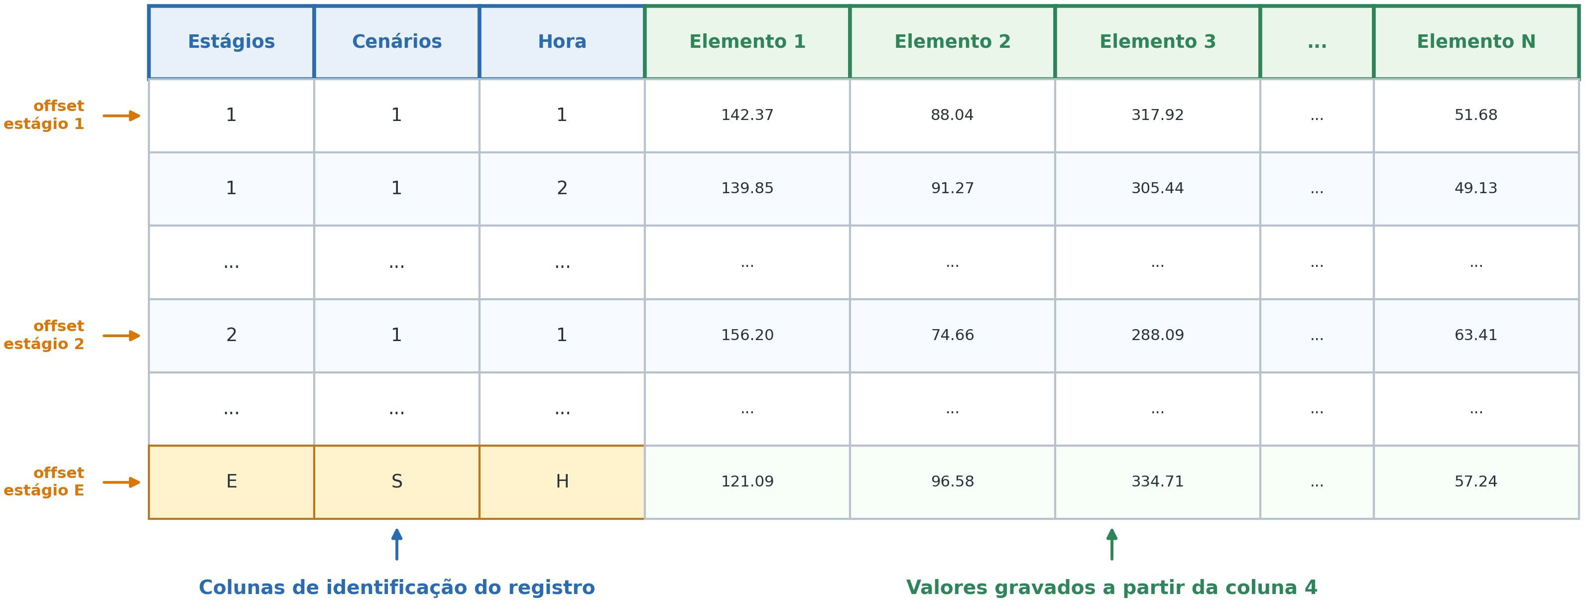
Implementação das escritas paralelas independentes
Capítulo 3 — Código 3.1 (esq.) e Figura 3.4 (dir.)
Pseudocódigo da escrita independente por rank
Formato dos resultados preservado
irec = posicaoLogica(estágio, cenário, hora)
offset = irec × tamRegistro
A posição de cada registro é função do índice — então cada rank calcula sozinho onde gravar, sem coordenação global e sem escritor central.
Notes:
O PAR EXPLICA A IMPLEMENTAÇÃO: à direita, POR QUE a escrita independente é possível; à esquerda, COMO ela é feita. Duas ideias apenas — offset calculado e limiar de bloco. Nada mais.
DIREITA (Figura 3.4) — comece por aqui. O formato dos arquivos foi PRESERVADO, para não quebrar a cadeia de softwares do planejamento que consome as saídas. Cada registro traz estágio, cenário e hora nas três primeiras colunas; da quarta em diante, um valor por elemento do sistema elétrico (usina, reservatório, barra, interligação...). Consequência decisiva: a posição de cada registro é FUNÇÃO de (estágio, cenário, hora) — irec = posicaoLogica(...), offset = irec x tamRegistro. Nenhum processo precisa perguntar a ninguém onde escrever, e é isso que dispensa coordenação global. Os marcadores laterais são os offsets de início de cada estágio.
ESQUERDA (Código 3.1) — três decisões, na terminologia de acesso a dados do MPI-IO:
POSITIONING: offset explícito e calculado (write_at / iwrite_at), derivado do formato da direita. É o ponto central do slide.
COORDINATION: independente — sem participação dos outros ranks, o que casa com o bag-of-tasks (cada rank grava quando termina).
SYNCHRONISM: por TAMANHO DE BLOCO, e isso é DECISÃO DE PROJETO, não medida. Abaixo do limiar, MPI_File_iwrite_at (assíncrona, sobrepõe E/S e computação); acima, MPI_File_write_at (síncrona). A motivação é a mesma que rege eager x rendezvous na comunicação ponto a ponto: bloco pequeno paga latência, bloco grande paga banda.
LAYOUT (de apoio): o rank acumula em memória as horas do estágio de um cenário e só submete quando o bloco está completo — em vez de 720 escritas de uma linha, uma escrita contígua.
TAMANHO DO REGISTRO: tamRegistro = (3 + numElementos) x 4 bytes. Constante por arquivo. Exemplos da dissertação para um bloco horário de 720 horas: 1 elemento -> 4 colunas -> bloco de 11,25 KB; 10 elementos -> 13 colunas -> 36,56 KB; 300 elementos -> 303 colunas -> 852,19 KB.
USE ISSO A SEU FAVOR: é o número de elementos do sistema elétrico que decide de que lado do limiar o bloco cai. Com poucos elementos vai pelo caminho assíncrono; com 300 elementos passa de 852 KB e vai pelo síncrono. O mesmo código percorre os dois regimes conforme a base de dados — por isso a decisão é por tamanho de bloco, e não por tipo de arquivo.
OMITIDO DE PROPÓSITO — o anel de buffers. A implementação real reserva 32 buffers pré-alocados e os reutiliza de forma circular; antes de reaproveitar uma posição, o processo aguarda com MPI_Wait a conclusão da escrita anterior daquele buffer, e ao final da simulação um MPI_Waitall conclui as pendentes. Isso foi tirado do slide para não competir com o que importa. SE PERGUNTAREM 'como você garante que o buffer continua válido numa escrita não bloqueante?': é exatamente esse anel de 32 buffers; é o único ponto de bloqueio do caminho de escrita, em regime permanente quase nunca é atingido, e o custo dessas esperas foi medido e é desprezível frente ao tempo total de escrita (Seção 3.3.1).
ATENÇÃO — o limiar impresso é 128 KB. Sua anotação diz que o ponto de quebra do rendezvous não era 64 nem 128 KB. Fixe UM valor e alinhe o slide do MPI, este slide e o do tempo de bloqueio. Apresente como parâmetro de projeto; o Cap. 6 propõe varrer 64/128/256 KB.
SE PERGUNTAREM POR QUE NÃO COLETIVA: os offsets são calculáveis e os blocos contíguos, então não há o que a biblioteca agregue; a coletiva exigiria sincronizar ranks que terminam em momentos diferentes. Tentativas preliminares deram deadlock (Cap. 6).
SE PERGUNTAREM POR QUE NÃO MUDAR O FORMATO: quebraria a compatibilidade com a cadeia do planejamento; manter o formato também dá a linha de base para comparar propostas futuras de organização dos arquivos.
posicaoLogica(estagio, cenario, patamar) devolve o ÍNDICE do registro no arquivo; a fórmula explícita não está escrita no Cap. 3 — se a banca puxar esse fio, é aqui que bate.

Slide 11
Ambientes experimentais
Capítulo 4 — mesma carga, duas infraestruturas
Base PMO/PAR de outubro de 2023 · 1.536 cenários × 3 estágios mensais · 24 ranks por nó (1 por núcleo físico; sem hyper-threading, pois cada rank usa mais de 8 GB residentes)
2 a 32 nós · 5 repetições por configuração (média ± desvio padrão) · strong scaling: problema fixo, número de nós variável
AWS — nuvem com armazenamento dedicado
SDumont — supercomputador (LNCC / SINAPAD)
Nós: até 32 × r7i.12xlarge (memory-optimized)
CPU: Intel Xeon Sapphire Rapids 8488C, 3,2 GHz — 24 núcleos físicos (48 lógicos)
Memória: 384 GB DDR5
Rede: Elastic Network Adapter (Ethernet), até 18,75 Gb/s
Armazenamento: Amazon FSx for Lustre 2.12, 12 TB — 1 MDS (350 GB) + 10 OSTs (1,165 TB cada)
Lustre: stripe_count = 10, stripe_size = 1 MB
MPI: MPICH2 3.2
Nós: até 32 nós de processamento (EVIDEN/ATOS/BULL)
CPU: 2 × Intel Xeon Cascade Lake Gold 6252 — 24 núcleos físicos (48 lógicos)
Memória: 384 GB
Rede: InfiniBand EDR, 100 Gb/s
Armazenamento: Lustre 2.12 em Cray/HPE ClusterStor L300, 1,1 PB — 1 MDS (1 MDT) + 6 OSS (1 OST cada)
Lustre: stripe_count = 6, stripe_size = 1 MB
MPI: MPICH2 3.2
Armazenamento dedicado ao experimento
Armazenamento compartilhado com outros jobs de HPC
Três diferenças de infraestrutura, com a mesma carga: rede (18,75 Gb/s Ethernet × 100 Gb/s InfiniBand) · OSTs (10 × 6) · armazenamento dedicado × compartilhado
Manter a carga fixa e variar apenas a infraestrutura é o que permite separar efeito de arquitetura de efeito de plataforma.
Notes:
PARA QUE ESTE SLIDE EXISTE: em HPC, como se mediu é cobrado tanto quanto o resultado. Ele responde de uma vez as perguntas de reprodutibilidade e prepara a leitura de todos os gráficos que vêm depois.
A FAIXA DE CIMA É O ARGUMENTO: a carga é a MESMA nos dois ambientes. Mesma base (PMO/PAR out/2023), mesmos 1.536 cenários × 3 estágios, mesmos 24 ranks por nó, mesma faixa de 2 a 32 nós. O que muda é só a infraestrutura — por isso o resultado qualitativo repetido nos dois lugares vale como portabilidade, e não como coincidência.
POR QUE 24 RANKS POR NÓ, E NÃO 48: cada rank MPI consome mais de 8 GB residentes. Com 384 GB por nó, ativar hyper-threading e dobrar os ranks estouraria a memória física. Logo, um rank por núcleo FÍSICO. É decisão imposta pela aplicação, não preferência.
STRONG SCALING, E ISSO É ESCOLHA: problema de tamanho fixo, número de nós crescente. A pergunta que interessa ao planejamento é 'o mesmo PMO roda mais rápido com mais nós?'. SE PERGUNTAREM POR WEAK SCALING: está em trabalhos futuros.
OS TRÊS CONTRASTES QUE EXPLICAM OS RESULTADOS:
1) REDE — 18,75 Gb/s de Ethernet na AWS contra 100 Gb/s de InfiniBand no SDumont. Contraintuitivo: o ambiente com a rede mais lenta é o que dá o maior ganho de banda (113x contra 13,7x). Isso reforça o diagnóstico — o gargalo da arquitetura atual não é a rede em si, é a serialização no nó escritor.
2) OSTs — 10 na AWS contra 6 no SDumont. A banda agregada do Lustre escala com o número de OSTs, o que já antecipa parte da diferença de magnitude entre os dois ambientes e conecta com o slide do efeito dos OSTs.
3) DEDICADO x COMPARTILHADO — este é o mais importante. O FSx da AWS é exclusivo do experimento; o Lustre do SDumont divide banda e metadados com outros jobs. O SDumont é, portanto, o cenário ADVERSO — e é justamente por preservar a vantagem lá que a solução se mostra portátil.
SE PERGUNTAREM PELA BANDA PERCEBIDA DE 60,5 Gb/s EM 2 NÓS NA AWS, acima dos 18,75 Gb/s nominais do adaptador: é consequência da definição da métrica. Em 2 nós, cerca de metade dos trabalhadores fica no mesmo nó do escritor e comunica por memória compartilhada, com bloqueio mínimo; o denominador encolhe. Conforme cresce a escala, a fração de envios locais cai (um quarto em 4 nós, um oitavo em 8, menos de 6% em 16) e a métrica converge para muito abaixo do nominal.
PENDÊNCIA — COMPILADOR E FLAGS: a avaliação de banca marcou como risco alto a ausência de compilador, flags de otimização e configuração do mpirun. Esses dados não estão no Capítulo 4; sem eles, este slide fica incompleto no critério de reprodutibilidade. Acrescente uma linha em cada coluna assim que levantar os valores.

Slide 12
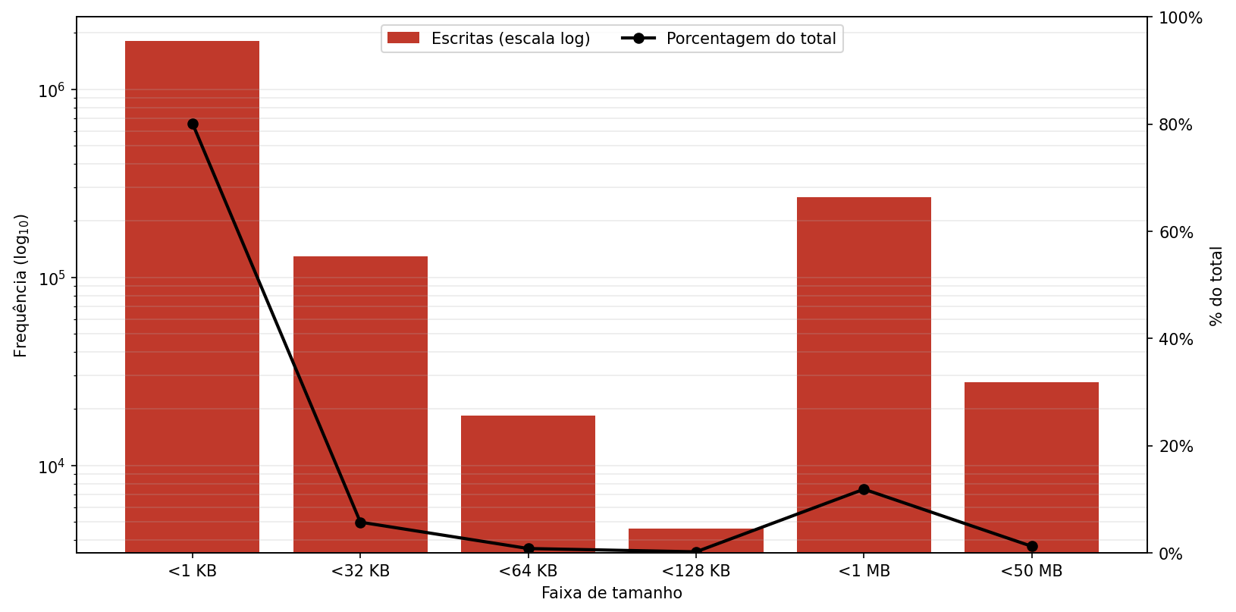
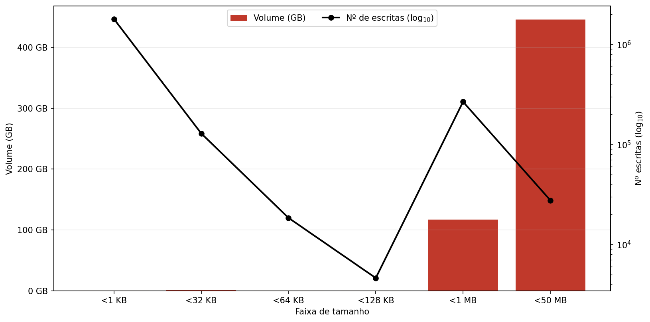
Caracterização do perfil de E/S
Capítulo 4 — Figuras 4.1 (esq.) e 4.2 (dir.)
Número de escritas por faixa de tamanho de bloco
Volume gravado por faixa de tamanho de bloco
Notes:
As duas figuras juntas formam o argumento — separadas, cada uma conta metade da história.
ESQUERDA (4.1): predominância de requisições PEQUENAS. É o que torna o workload hostil ao Lustre e o que justifica o limiar de 128 KB no Cap. 3.
DIREITA (4.2): o VOLUME se concentra nos blocos maiores.
A LEITURA CONJUNTA: a maior parte das operações é pequena, mas a maior parte dos bytes está em poucas operações grandes. Ou seja, o custo não é proporcional ao volume — são as muitas requisições pequenas que pagam o custo fixo de coordenação. É exatamente por isso que faz sentido tratar os dois regimes de forma diferente (assíncrono para pequenos, síncrono para grandes).
Conclusão do seu docx: não é vantajoso ter muitos arquivos pequenos, por causa da operação coletiva — agrupar resultados menores. Liga direto com o trabalho futuro de reorganizar os arquivos diários.

Slide 13
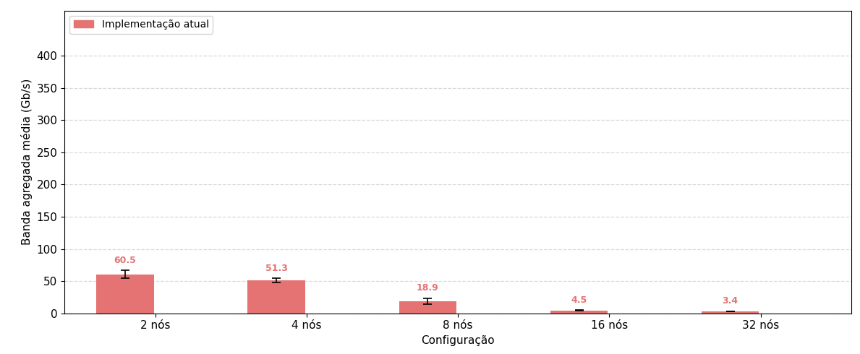
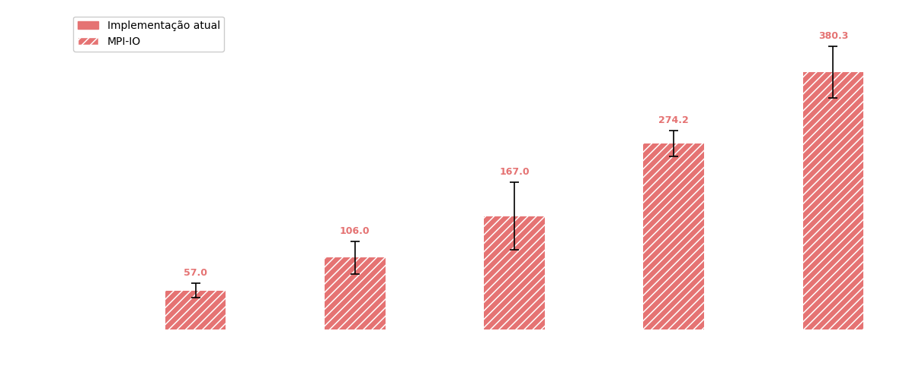
Banda agregada — AWS
Capítulo 4 — Figura 4.3
Notes:
UM SLIDE COM ANIMAÇÃO. Abre só com a implementação atual; ao CLICAR, as barras do MPI-IO aparecem com fade. São duas imagens sobrepostas no mesmo retângulo — a de cima ('MPI-IO (animar)') tem fundo transparente e só contém as barras hachuradas mais a entrada da legenda.
COMEÇAR OS EXPERIMENTOS POR AQUI (decisão do seu roteiro).
ANTES DO CLIQUE — mensagem: a banda não cresce com o número de nós, ela CAI. De 60,5 Gb/s em 2 nós para 3,4 Gb/s em 32 nós. Dobrar o hardware piora a banda percebida pela aplicação. Deixe a plateia absorver isso antes de clicar.
O eixo y vai até 470 Gb/s com espaço vazio acima: é de propósito, é onde o MPI-IO vai entrar.
DEPOIS DO CLIQUE: em 32 nós, 380,3 contra 3,4 Gb/s = 113x mais banda, e o sentido da curva se inverte — o MPI-IO cresce com os nós (57,0 / 106,0 / 167,0 / 274,2 / 380,3).
Em 2 nós as duas são equivalentes (60,5 contra 57,0) e a atual é levemente melhor. DIZER ISSO: o ganho aparece com escala, não em qualquer regime — e o Cap. 6 precisa registrar isso.
SE APRESENTAR NO GOOGLE APRESENTAÇÕES: a animação é descartada na importação e as duas séries aparecem juntas de saída. Nesse caso use o arquivo de reserva Apresentacao_esqueleto_banda_2slides.pptx, ou recrie a animação em Inserir > Animação > Aparecer, 'ao clicar', na imagem 'MPI-IO (animar)'.

Slide 14
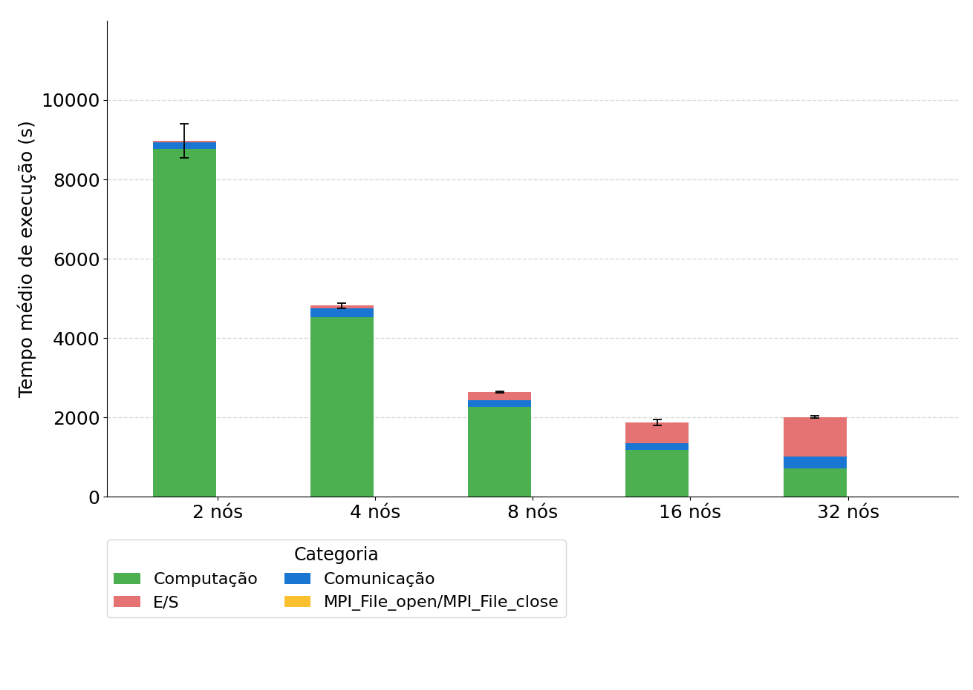
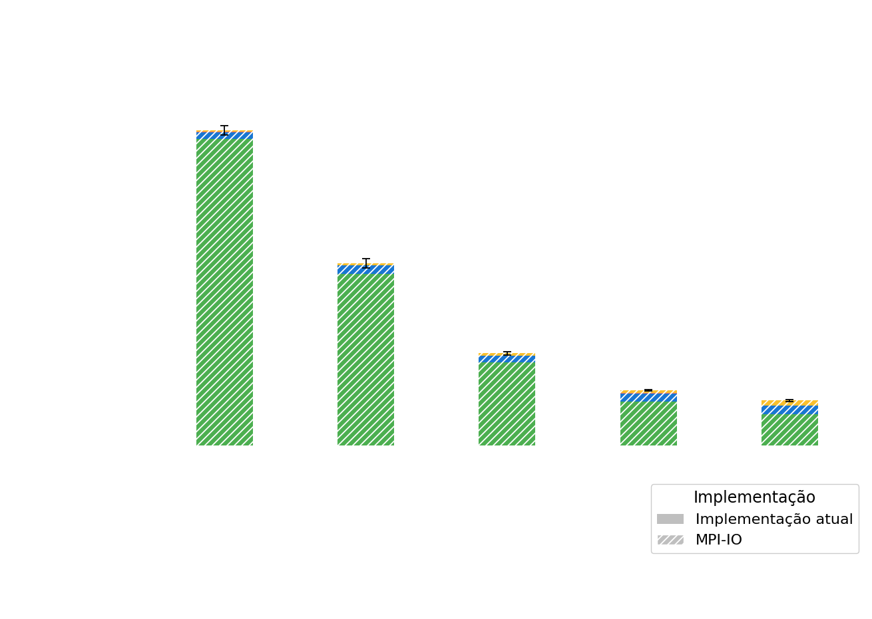
Tempo de execução — AWS
Capítulo 4 — Figura 4.4
Notes:
ANIMAR: a imagem 'MPI-IO (animar)' deve receber entrada Aparecer, ao clicar.
ANTES DO CLIQUE — só a implementação atual. Números: 8.971 s em 2 nós, caindo até 1.874 s em 16 nós, e SUBINDO para 2.013 s em 32 nós. A regressão é significativa: IC 95% não se sobrepõem (1.874 ± 71 contra 2.013 ± 36). Em 32 nós a E/S é 49,5% do tempo.
Deixe a plateia ver que dobrar de 16 para 32 nós PIORA o tempo antes de clicar.
DEPOIS DO CLIQUE — MPI-IO: 1.274 s em 32 nós, 1,58x mais rápido, e continua escalando de 16 para 32. A E/S cai de 49,5% para 0,7%.
ASSUMA A RESSALVA: em 32 nós há apenas 2 cenários por rank, então parte da perda de eficiência é granularidade. Sua defesa: a fração de E/S é medida e instrumentada, não inferida por resíduo.
Novo limite visível: MPI_File_open/close chega a 11,6% do tempo em 32 nós.
--- nota anterior ---
USAR A VERSÃO EM ANIMAÇÃO (Tempo_execucao_AWS_transicao_2slides.pptx): primeiro só a implementação atual, depois o MPI-IO aparece.
Números: 8.971 s em 2 nós → 1.874 s em 16 nós → 2.013 s em 32 nós (PIORA 7,4%; IC 95% não se sobrepõem).
Em 32 nós a E/S é 49,5% do tempo. Com MPI-IO: 1.274 s (1,58x mais rápido), E/S cai para 0,7%.
ASSUMIR A RESSALVA: em 32 nós há só 2 cenários por rank — parte da perda é granularidade. Defesa: a fração de E/S é medida, não inferida.

Slide 15
AWS — implementação atual
Capítulo 4 — Tabela 4.1
Nós | Banda percebida (Gb/s) | E/S (s) | % E/S | Comunicação (s) | Total (s) | Speedup | Eficiência (%)
2 | 60,51 ± 5,20 | 30,85 ± 13,23 | 0,34% | 177,51 ± 29,73 | 8.971,23 ± 348,60 | 1,00× | 100,0%
4 | 51,28 ± 2,82 | 78,23 ± 27,79 | 1,62% | 212,76 ± 19,33 | 4.823,20 ± 53,08 | 1,86× | 93,0%
8 | 18,94 ± 3,76 | 201,67 ± 53,32 | 7,64% | 174,04 ± 12,90 | 2.639,18 ± 18,34 | 3,40× | 85,0%
16 | 4,52 ± 0,33 | 527,94 ± 53,07 | 28,18% | 167,77 ± 7,07 | 1.873,56 ± 56,94 | 4,79× | 59,9%
32 | 3,37 ± 0,10 | 996,57 ± 166,98 | 49,51% | 304,96 ± 3,83 | 2.013,06 ± 29,10 | 4,46× | 27,9%
Média ± desvio padrão de 5 repetições · 1.536 cenários × 3 estágios · 24 ranks por nó · eficiência relativa à base de 2 nós
Notes:
SLIDE DE BACKUP — tabela completa do Capítulo 4, para a arguição.
A CURVA VIRA: o tempo total cai até 16 nós (1.873,56 s) e PIORA em 32 (2.013,06 s). É o regime saturado do escritor único.
A banda percebida desaba de 60,51 para 3,37 Gb/s, mais de uma ordem de grandeza, enquanto a fração de E/S sobe de 0,34% para 49,51%.
A eficiência cai a 27,9% em 32 nós. Speedup máximo de 4,79x, em 16 nós.
Os 60,51 Gb/s em 2 nós excedem os 18,75 Gb/s nominais do adaptador: em 2 nós metade dos trabalhadores comunica por memória compartilhada com o escritor, e o denominador da banda percebida encolhe (definição na Seção 3.5).

Slide 16
AWS — implementação MPI-IO
Capítulo 4 — Tabela 4.2
Nós | Banda percebida (Gb/s) | E/S (s) | % E/S | Comunicação (s) | open/close (s) | Total (s) | Speedup | Eficiência (%)
2 | 57,04 ± 8,47 | 18,98 ± 5,55 | 0,21% | 188,24 ± 25,66 | 42,48 ± 7,69 | 8.858,91 ± 111,44 | 1,00× | 100,0%
4 | 106,04 ± 19,42 | 12,79 ± 3,50 | 0,25% | 233,70 ± 24,23 | 51,23 ± 15,15 | 5.127,24 ± 107,53 | 1,73× | 86,4%
8 | 167,03 ± 40,19 | 10,75 ± 6,25 | 0,41% | 185,30 ± 19,97 | 69,82 ± 4,68 | 2.599,75 ± 37,14 | 3,41× | 85,2%
16 | 274,24 ± 15,33 | 7,47 ± 1,78 | 0,48% | 233,71 ± 5,14 | 83,53 ± 4,16 | 1.558,33 ± 9,39 | 5,68× | 71,1%
32 | 380,30 ± 30,65 | 8,96 ± 2,46 | 0,70% | 235,99 ± 9,30 | 147,26 ± 7,32 | 1.274,25 ± 23,90 | 6,95× | 43,5%
Média ± desvio padrão de 5 repetições · 1.536 cenários × 3 estágios · 24 ranks por nó · eficiência relativa à base de 2 nós
Notes:
SLIDE DE BACKUP — tabela completa do Capítulo 4, para a arguição.
MONOTÔNICA NOS DOIS SENTIDOS: o tempo total cai em toda a faixa (8.858,91 -> 1.274,25 s) e a banda cresce sem inflexão (57,04 -> 380,30 Gb/s). O armazenamento não saturou.
A E/S deixa de ser fator: fica em 0,70% do tempo em 32 nós, com tempo absoluto praticamente constante (18,98 -> 8,96 s).
A coluna nova é o open/close: 42,48 s em 2 nós para 147,26 s em 32. Cresce com o número de nós porque é operação coletiva, mas é UMA por execução — não cresce com cenários nem com estágios. Os 11,6% de participação em 32 nós estão inflados porque o teste tem só 3 estágios mensais.
Eficiência de 43,5% em 32 nós: gargalo de computação em strong scaling, não de E/S.

Slide 17
AWS — comparativo atual × MPI-IO
Capítulo 4 — Tabela 4.3
Nós | Total atual (s) | Total MPI-IO (s) | Melhoria no total | Banda atual (Gb/s) | Banda MPI-IO (Gb/s) | Ganho de banda | E/S atual (s) | E/S MPI-IO (s) | Melhoria E/S
2 | 8.971,23 | 8.858,91 | 1,3% | 60,51 | 57,04 | 0,94× | 30,85 | 18,98 | 38,5%
4 | 4.823,20 | 5.127,24 | −6,3% | 51,28 | 106,04 | 2,07× | 78,23 | 12,79 | 83,7%
8 | 2.639,18 | 2.599,75 | 1,5% | 18,94 | 167,03 | 8,82× | 201,67 | 10,75 | 94,7%
16 | 1.873,56 | 1.558,33 | 16,8% | 4,52 | 274,24 | 60,66× | 527,94 | 7,47 | 98,6%
32 | 2.013,06 | 1.274,25 | 36,7% | 3,37 | 380,30 | 113,00× | 996,57 | 8,96 | 99,1%
Melhoria calculada sobre a implementação atual; valores negativos indicam piora · E/S = tempo médio de E/S por processo
Notes:
SLIDE DE BACKUP — tabela completa do Capítulo 4, para a arguição.
ESTA É A TABELA QUE RESUME O EXPERIMENTO AWS. Leia a coluna 'Ganho de banda': 0,94x, 2,07x, 8,82x, 60,66x, 113,00x. O ganho é de ESCALA.
O tempo total melhora 36,7% em 32 nós; a E/S melhora 99,1%.
ASSUMA O PONTO FRACO: em 4 nós há PIORA de 6,3% no tempo total, apesar de a banda já ser 2,07x melhor. O Cap. 6 registra como investigação pendente e atribui a fatores externos ao módulo de E/S — provavelmente variação do tempo de computação entre repetições.
Em 2 nós o empate (1,3%) é esperado: o escritor ainda não saturou e o custo fixo da camada MPI-IO pesa.

Slide 18
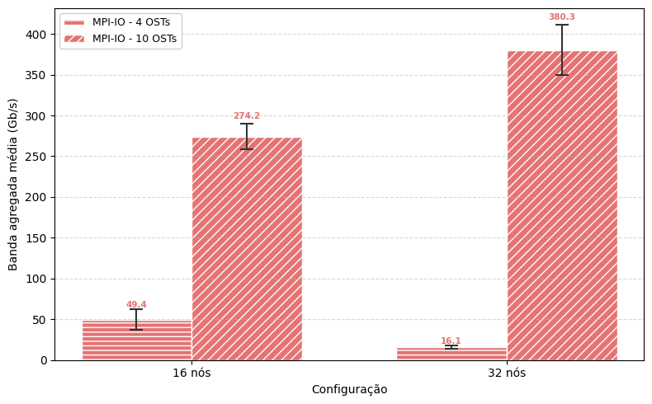
Efeito do número de OSTs no Lustre
Capítulo 4 — Figuras 4.7 (esq.) e 4.6 (dir.)
Banda agregada média percebida pela aplicação
Notes:
Experimento de sensibilidade: 4 OSTs contra 10 OSTs, com TODOS os demais parâmetros constantes — mesma base PMO/PAR de outubro de 2023, 1.536 cenários, 3 estágios mensais, 24 ranks por nó e mesma instrumentação MPI-IO. Rodada dedicada, portanto os valores absolutos são diretamente comparáveis.
ESQUERDA (4.7): a banda agregada percebida pela aplicação — o EFEITO.
DIREITA (4.6): o tempo de envio por classe de tamanho de mensagem — a CAUSA.
Ordem alinhada ao seu roteiro, que manda começar pela banda: primeiro o resultado que interessa (mais OSTs, mais banda), depois o mecanismo que o explica (as requisições se distribuem entre mais servidores de objeto e o tempo por operação cai). É a evidência que sustenta a contribuição de 'orientações para o dimensionamento do sistema de arquivos'.
PENDÊNCIA: a avaliação de banca apontou a Subseção 4.1.4 (OSTs) como estruturalmente anômala no texto — vale reposicionar no capítulo, embora no slide o par funcione bem aqui.
A configuração de 10 OSTs é a mesma do Experimento AWS principal; stripe_count=10 e stripe_size=1 MB ainda carecem de justificativa quantitativa no texto (outra pendência mapeada).

Slide 19
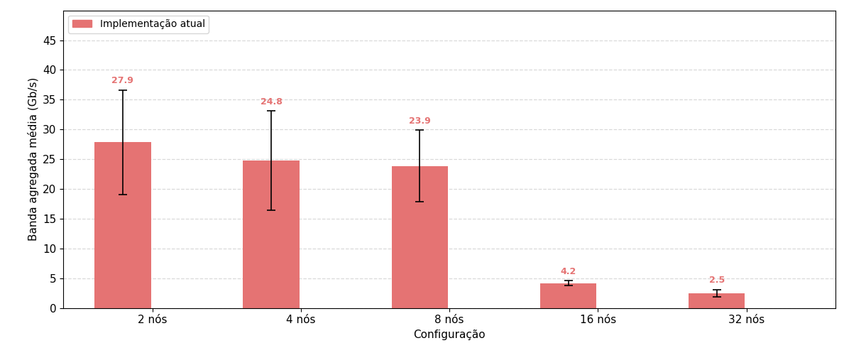
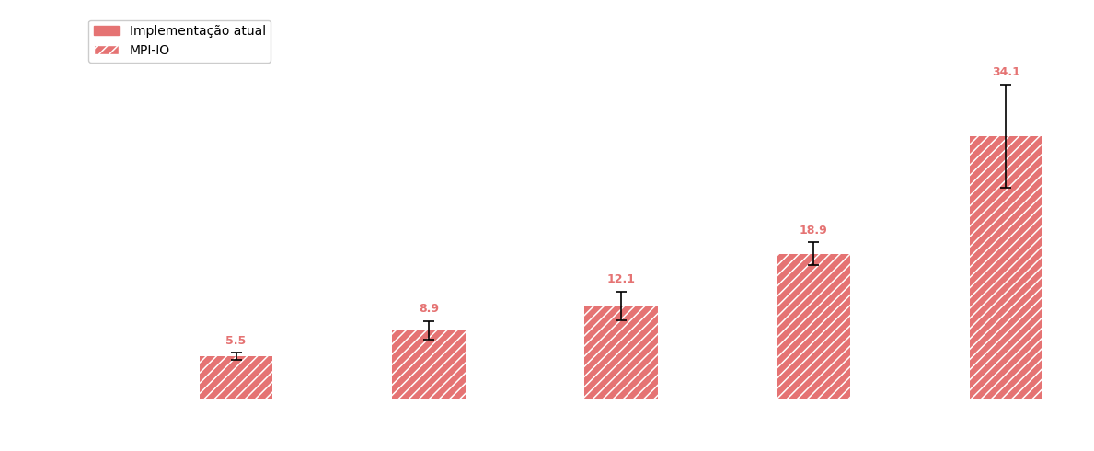
Banda agregada — SDumont
Capítulo 4 — Figura 4.8
Notes:
ANIMAR: a imagem 'MPI-IO (animar)' deve receber entrada Aparecer, ao clicar.
AMBIENTE DIFERENTE: nunca comparar com a AWS lado a lado — hardware, rede e Lustre distintos (aqui o Lustre é compartilhado). Apresentar como verificação de PORTABILIDADE do comportamento, não como comparação de desempenho.
ANTES DO CLIQUE — a atual cai de 27,9 Gb/s em 2 nós para 2,5 Gb/s em 32 nós. Mesmo padrão da AWS.
Note as barras de erro largas em 2, 4 e 8 nós: é Lustre compartilhado com outros usuários, e essa variabilidade é esperada. Se perguntarem, essa é a resposta.
DEPOIS DO CLIQUE — MPI-IO cresce com os nós: 5,5 / 8,9 / 12,1 / 18,9 / 34,1 Gb/s. Em 32 nós, 34,1 contra 2,5 = 13,6x. O sentido da curva se inverte, como na AWS.
Em 2, 4 e 8 nós a atual é MELHOR que a MPI-IO neste ambiente — dizer isso. O ganho aparece a partir de 16 nós, e é o Cap. 6 que precisa registrar essa ressalva.
--- nota anterior ---
AMBIENTE DIFERENTE: nunca comparar AWS e SDumont lado a lado — parâmetros e hardware distintos. Apresentar como verificação de portabilidade do comportamento, não como comparação de desempenho.

Slide 20
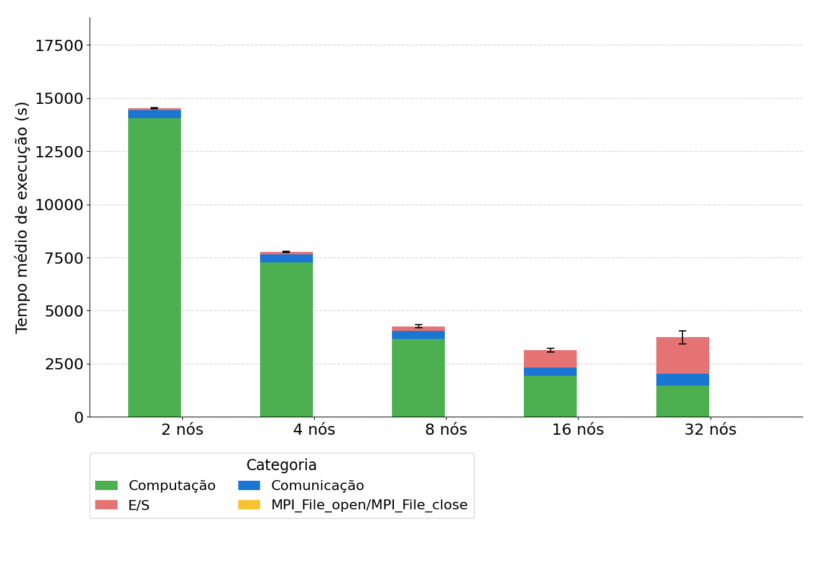
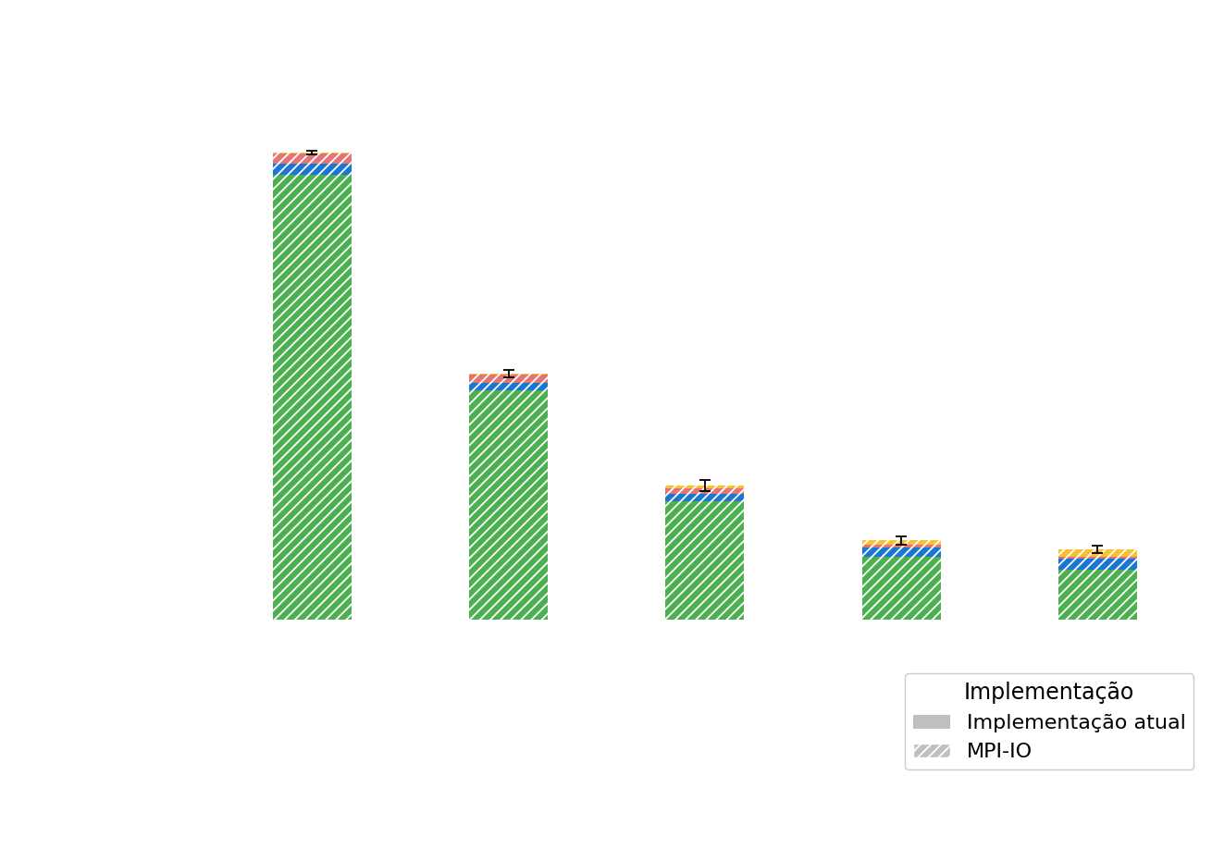
Tempo de execução — SDumont
Capítulo 4 — Figura 4.9
Notes:
ANIMAR: a imagem 'MPI-IO (animar)' deve receber entrada Aparecer, ao clicar.
ANTES DO CLIQUE — a atual: 14.524 s em 2 nós, decresce até 3.130 s em 16 nós e volta a subir para 3.744 s em 32 nós. Mesma inversão observada na AWS, em hardware completamente diferente.
MENSAGEM CENTRAL DO SLIDE: o gargalo não é artefato de um ambiente específico.
DEPOIS DO CLIQUE — MPI-IO: 2.519 s em 16 nós e 2.233 s em 32 nós, ainda escalando. Em 32 nós, 3.744 contra 2.233 = 1,68x mais rápido.
Em 2 e 4 nós as duas praticamente empatam (14.524 contra 14.796; 7.758 contra 7.800), com leve vantagem da atual — mesma ressalva da AWS.
Dados: pasta 'Sem rede' (atual) e 'Sem rede - MPIO - ASYNC' (MPI-IO). Existe também uma pasta ASYNC-FIX com números melhores em 32 nós (1.808 s) que NÃO é a usada nas figuras da dissertação — não citar para não gerar inconsistência.
--- nota anterior ---
Mesmo padrão qualitativo: decresce até 16 nós e perde eficiência rapidamente nas maiores escalas (14.524 s em 2 nós).
Mensagem: o gargalo não é artefato de um ambiente específico.

Slide 21
SDumont — implementação atual
Capítulo 4 — Tabela 4.4
Nós | Banda percebida (Gb/s) | E/S (s) | % E/S | Comunicação (s) | Total (s) | Speedup | Eficiência (%)
2 | 27,86 ± 7,06 | 79,26 ± 32,75 | 0,55% | 383,25 ± 28,01 | 14.523,52 ± 24,32 | 1,00× | 100,0%
4 | 24,76 ± 6,73 | 123,16 ± 49,49 | 1,59% | 370,35 ± 20,95 | 7.758,10 ± 27,99 | 1,87× | 93,6%
8 | 23,87 ± 4,84 | 210,86 ± 79,43 | 4,94% | 383,38 ± 22,87 | 4.265,40 ± 62,72 | 3,40× | 85,1%
16 | 4,19 ± 0,30 | 795,68 ± 87,70 | 25,42% | 389,72 ± 6,26 | 3.129,98 ± 73,39 | 4,64× | 58,0%
32 | 2,49 ± 0,49 | 1.715,81 ± 259,79 | 45,83% | 544,71 ± 38,00 | 3.743,71 ± 249,11 | 3,88× | 24,2%
Média ± desvio padrão de 5 repetições · 1.536 cenários × 3 estágios · 24 ranks por nó · eficiência relativa à base de 2 nós
Notes:
SLIDE DE BACKUP — tabela completa do Capítulo 4, para a arguição.
MESMO PADRÃO, OUTRA ESCALA: o tempo cai até 16 nós (3.129,98 s) e piora em 32 (3.743,71 s). O colapso aqui começa em 16 nós, não em 8 como na AWS.
Banda de 27,86 para 2,49 Gb/s; fração de E/S de 0,55% para 45,83%; eficiência de 100% para 24,2%.
A banda de partida é bem menor que na AWS (27,86 contra 60,51 Gb/s) porque o Lustre é COMPARTILHADO com outros jobs e tem 6 OSTs, não 10.
O tempo de comunicação é alto e quase constante (370 a 545 s) — é o custo de mover tudo até o rank escritor.

Slide 22
SDumont — implementação MPI-IO
Capítulo 4 — Tabela 4.5
Nós | Banda percebida (Gb/s) | E/S (s) | % E/S | Comunicação (s) | open/close (s) | Total (s) | Speedup | Eficiência (%)
2 | 5,55 ± 0,37 | 321,24 ± 85,21 | 2,17% | 352,81 ± 8,60 | 23,24 ± 3,03 | 14.796,47 ± 46,32 | 1,00× | 100,0%
4 | 8,89 ± 0,97 | 271,52 ± 50,04 | 3,48% | 231,00 ± 12,85 | 32,27 ± 1,60 | 7.800,23 ± 93,32 | 1,90× | 94,8%
8 | 12,09 ± 1,51 | 194,71 ± 34,40 | 4,58% | 222,57 ± 7,89 | 79,31 ± 21,88 | 4.251,01 ± 141,68 | 3,48× | 87,0%
16 | 18,85 ± 1,19 | 100,92 ± 21,10 | 4,01% | 281,28 ± 18,34 | 126,49 ± 28,31 | 2.519,43 ± 100,75 | 5,87× | 73,4%
32 | 34,10 ± 5,36 | 64,06 ± 26,99 | 2,87% | 357,72 ± 22,32 | 230,03 ± 8,88 | 2.232,82 ± 86,57 | 6,63× | 41,4%
Média ± desvio padrão de 5 repetições · 1.536 cenários × 3 estágios · 24 ranks por nó · eficiência relativa à base de 2 nós
Notes:
SLIDE DE BACKUP — tabela completa do Capítulo 4, para a arguição.
Tempo total decrescente em toda a faixa (14.796 -> 2.233 s) e banda monotonicamente crescente (5,55 -> 34,10 Gb/s), como na AWS.
O tempo médio de E/S por processo cai de 321,24 s para 64,06 s, e a fração de E/S fica abaixo de 5% em todas as configurações.
ATENÇÃO À PRIMEIRA LINHA: 5,55 Gb/s em 2 nós é MENOS que os 27,86 Gb/s da implementação atual. Em pequena escala, com 6 OSTs e um sistema de arquivos disputado, a escrita distribuída não compensa o custo fixo. A partir de 8 nós inverte.
O open/close chega a 230,03 s em 32 nós — mais que na AWS, coerente com um sistema de arquivos compartilhado e mais lento em metadados.

Slide 23
SDumont — comparativo atual × MPI-IO
Capítulo 4 — Tabela 4.6
Nós | Total atual (s) | Total MPI-IO (s) | Melhoria no total | Banda atual (Gb/s) | Banda MPI-IO (Gb/s) | Ganho de banda | E/S atual (s) | E/S MPI-IO (s) | Melhoria E/S
2 | 14.523,52 | 14.796,47 | −1,9% | 27,86 | 5,55 | 0,20× | 79,26 | 321,24 | −305,3%
4 | 7.758,10 | 7.800,23 | −0,5% | 24,76 | 8,89 | 0,36× | 123,16 | 271,52 | −120,5%
8 | 4.265,40 | 4.251,01 | 0,3% | 23,87 | 12,09 | 0,51× | 210,86 | 194,71 | 7,7%
16 | 3.129,98 | 2.519,43 | 19,5% | 4,19 | 18,85 | 4,50× | 795,68 | 100,92 | 87,3%
32 | 3.743,71 | 2.232,82 | 40,4% | 2,49 | 34,10 | 13,70× | 1.715,81 | 64,06 | 96,3%
Melhoria calculada sobre a implementação atual; valores negativos indicam piora · E/S = tempo médio de E/S por processo
Notes:
SLIDE DE BACKUP — tabela completa do Capítulo 4, para a arguição.
A TABELA MAIS DELICADA DAS SEIS, E A MAIS HONESTA. Ela mostra o ganho de 40,4% em 32 nós e, ao mesmo tempo, os números negativos em pequena escala.
ESPERE A PERGUNTA sobre o −305,3% de E/S em 2 nós. Resposta: são métricas de agregação diferente — na implementação atual a coluna é o tempo de E/S do rank escritor; na MPI-IO é o tempo MÉDIO de E/S por processo, que passa a existir em todos os ranks. Em 2 nós, com 6 OSTs e Lustre compartilhado, esse tempo por processo é grande; a partir de 8 nós a soma dos ganhos inverte o sinal (7,7%, 87,3%, 96,3%).
Não fuja da linha de 2 e 4 nós: dizer 'em pequena escala a arquitetura atual é competitiva, o ganho é de escala' é mais forte do que ser confrontado com isso.
O teto de 34,10 Gb/s contra os 380,30 Gb/s da AWS é o argumento do trabalho futuro de sistema de arquivos ad-hoc (Expand).

Slide 24
Trabalhos relacionados
Capítulo 5 — onde este trabalho se posiciona
Trabalho | O que mostra | Onde este trabalho se posiciona
Dickens & Logan (2008) Towards an Understanding of the Performance of MPI-IO in Lustre File Systems | Introduziu o uso de MPI-IO sobre o Lustre em ambiente HPC, caracterizando o desempenho dessa combinação. | Mesmo conjunto de ferramentas deste trabalho — MPI-IO sobre Lustre —, o que torna o SDDP um novo caso de uso dessa mesma pilha.
Liao et al. (2007) Improving MPI Independent Write Performance Using a Two-Stage Write-Behind Buffering Method | Escritas independentes menores que uma stripe forçam múltiplos locks. Dois estágios: buffers locais por destino (agregam a rede) e buffers globais com páginas do tamanho da stripe (alinham a E/S). A independente chega a superar a coletiva. | O 1º estágio já existe aqui de outra forma: cada rank agrega as 720 horas de um par (estágio, cenário) num bloco contíguo. O 2º — alinhamento sistemático à stripe — não foi adotado: parte das escritas alinha incidentalmente à stripe de 1 MB.
García-Carballeira et al. (2023) A new Ad-Hoc parallel file system for HPC environments based on Expand | Sistema de arquivos ad-hoc que virtualiza o armazenamento local dos nós num volume efêmero, com o ciclo de vida do job, reduzindo a congestão sobre o sistema de arquivos de backend; sincroniza no stage-in e no stage-out. | Endereça o teto observado no SDumont, com Lustre compartilhado (34,1 Gb/s contra 380,3 Gb/s no FSx dedicado). Age na camada de armazenamento, enquanto este trabalho age no caminho de escrita da aplicação — são complementares.
Os três sustentam a escolha de MPI-IO sobre Lustre: Dickens caracteriza o desempenho dessa pilha, Liao muda a bufferização, García-Carballeira muda a camada de armazenamento — este trabalho muda quem escreve.
Notes:
PARA QUE ESTE SLIDE EXISTE: a avaliação de banca de junho deu 0,0 ao Cap. 5 e apontou a ausência de trabalhos relacionados como risco crítico. Este slide responde 'onde você se posiciona?' — a terceira coluna é o slide; as duas primeiras são contexto.
A ORDEM É UM ARGUMENTO, em três passos:
1) DICKENS & LOGAN (2008) é o trabalho que introduziu o uso de MPI-IO sobre o Lustre e caracterizou o desempenho dessa combinação. Ele entra aqui por uma razão simples e forte: é o MESMO conjunto de ferramentas deste trabalho — MPI-IO sobre Lustre, em ambiente HPC. O SDDP é um novo caso de uso dessa mesma pilha. Não é preciso ir além disso no slide.
2) LIAO et al. (2007) dá o mecanismo de alinhamento. Dois estágios: o local agrega mensagens por destino (utilização de rede); o global mantém páginas do tamanho da stripe, cada uma com um dono, o que faz toda escrita ao sistema de arquivos nascer alinhada e elimina o falso compartilhamento de locks. DIFERENÇA: o efeito do 1º estágio já é obtido aqui pela agregação das 720 horas por (estágio, cenário); o 2º não foi implementado. RESSALVA HONESTA, se perguntarem: o alinhamento deles vem da POSSE das páginas, não só do corte nas fronteiras — replicar isso exigiria reintroduzir uma noção de dono por stripe, ou seja, a coordenação que a arquitetura proposta evita.
3) GARCÍA-CARBALLEIRA et al. (2023) muda a camada, não a aplicação. Volume efêmero sobre o armazenamento local dos nós alocados ao job, com stage-in/stage-out. DIFERENÇA: é o único dos três que ataca a contenção EXTERNA — a que impôs o teto de 34,1 Gb/s no SDumont, uma ordem de grandeza abaixo dos 380,3 Gb/s da AWS dedicada. Não compete com a proposta: compõe com ela.
FRASE DE FECHAMENTO DO SLIDE: os três sustentam a escolha de MPI-IO sobre Lustre. Dickens caracteriza o desempenho dessa pilha, Liao muda a bufferização, García-Carballeira muda a camada de armazenamento — e este trabalho muda quem escreve, sem sair do padrão MPI-IO e sem alterar o formato dos resultados.
SE PERGUNTAREM POR MAIS TRABALHOS: o Cap. 5 tem seis (estes três, mais Dickens & Logan 2010 com a Y-lib, Gropp 2008 e Liao 2008). Gropp 2008 é o lastro teórico da escolha: com acessos non-interleaved, MPI_File_write_all degenera em MPI_File_write mais o custo de sincronização — logo, a coletiva é estritamente pior nesse regime. Dickens & Logan 2010 mostra que agregar em poucos processos pode ser o pior caminho no Lustre.
LACUNA CONHECIDA, se alguém perguntar por que não HDF5 ou ADIOS: essas bibliotecas trazem portabilidade e autodescrição de formato, e é exatamente o formato binário que precisa ser preservado para não quebrar a cadeia de softwares do planejamento. Vale acrescentar essa família ao Cap. 5.
(Posição provisória: antes das Conclusões, espelhando a ordem da dissertação. Considere mover para depois do slide do Lustre — apresentado ANTES da arquitetura proposta, ele justifica a escolha antes de a pergunta nascer.)

Slide 25
Conclusões
O que foi demonstrado
Diagnóstico: o escritor único inverte a escalabilidade — na AWS a banda percebida cai de 60,5 para 3,4 Gb/s entre 2 e 32 nós, e o melhor tempo total ocorre em 16 nós, não em 32
Em 32 nós a E/S consome 49,5% do tempo na implementação atual; com escritas independentes em MPI-IO cai para 0,7%, e o tempo total cai 36,7% (2.013 s → 1.274 s)
O contraste é qualitativo, não pontual: a banda da MPI-IO cresce monotonicamente até 380 Gb/s (113×) na AWS e 34 Gb/s (13,7×) no SDumont — o armazenamento ainda não saturou
Portabilidade: o mesmo padrão se repete em nuvem dedicada e em supercomputador compartilhado (40,4% de redução em 32 nós no SDumont) — não é artefato de infraestrutura
Dimensionar o Lustre é parte do ganho: passar de 4 para 10 OSTs amplia a banda agregada 5,6× em 16 nós e 23,6× em 32 nós
Limites assumidos: eficiência de 43,5% em 32 nós (strong scaling, gargalo de computação) e MPI_File_open/close em 11,6% do tempo — custo fixo por execução, não por carga
Notes:
ATENÇÃO — pendências que você mesmo anotou no docx:
1) 'Erro grave nas conclusões: decorrente da saturação do adaptador de rede do processo escritor único' — corrigir a redação.
2) A quebra do rendezvous não era em 64 KB nem em 128 KB — acertar o número (toca os slides 5, 9 e 13).
3) Validação dos dados com softwares existentes.
ORIGEM DE CADA NÚMERO (Cap. 4):
1) Banda atual AWS: 60,5 Gb/s em 2 nós -> 18,9 (8) -> 4,5 (16) -> 3,4 (32). Total atual: 1.873,56 s em 16 nós contra 2.013,06 s em 32 — a curva vira. Diga 'inverte a escalabilidade': adicionar nós piora.
2) Fração de E/S da atual: 7,6% (8 nós) -> 28,2% (16) -> 49,5% (32). MPI-IO fica <= 1% a partir de 4 nós; 0,70% em 32. Total 2.013,06 -> 1.274,25 s (36,7%; 1,58x). Redução do tempo de E/S: 99,1%.
3) Banda MPI-IO AWS: 57,0 -> 106,0 -> 167,0 -> 274,2 -> 380,3 Gb/s (113,00x em 32). SDumont: 5,5 -> 34,1 Gb/s (13,7x). Monotônica nos dois: o teto do armazenamento não foi atingido.
4) SDumont: pequeno sobrecusto em 2 e 4 nós (1,9% e 0,5%), ganho a partir de 8 nós (0,3%, 19,5% e 40,4%). Redução do tempo de E/S: 96,3%. Lustre COMPARTILHADO, com concorrência de outras cargas — por isso a portabilidade é o resultado mais robusto.
5) OSTs (AWS): 4 -> 10 OSTs amplia a banda ~5,6x em 16 nós e ~23,6x em 32. Mensagem: stripe_count e stripe_size são parâmetro de projeto, não detalhe operacional.
6) Eficiência em 32 nós: 43,5% (AWS) e 41,4% (SDumont). É strong scaling: problema fixo, cada rank resolve menos cenários, custos ~constantes de computação (acesso à memória) deixam de ser amortizados — gargalo COMPUTACIONAL, distinto do de E/S. MPI_File_open/close: 42 s em 2 nós -> 147 s em 32; uma chamada por execução, independe do número de cenários e estágios; a fração de 11,6% está inflada porque o teste tem só 3 estágios mensais.
SE PERGUNTAREM 'e em 2 e 4 nós?': a atual é competitiva ou melhor (na AWS, -6,3% em 4 nós) porque o escritor ainda não saturou e o custo fixo da MPI-IO pesa. O ganho é de escala — e é justamente onde o problema real vive.

Slide 26
Trabalhos futuros
Direções de continuidade
Reorganizar o padrão dos arquivos diários (13 dos 117 arquivos), agrupando o mês em uma escrita por (estágio, cenário) — elimina a parcela residual de requisições pequenas
Bufferização alinhada às stripes do Lustre, para que cada submissão MPI-IO incida sobre exatamente um OST (Liao et al., 2007)
Sensibilidade aos parâmetros de projeto: stripe_size do Lustre e limiar síncrono/assíncrono (64, 128 e 256 KB)
Escrita coletiva (two-phase I/O): tentativas preliminares resultaram em deadlock com o bag-of-tasks — exige reconciliar distribuição dinâmica e semântica coletiva
Redes de baixa latência (InfiniBand HDR/NDR, AWS EFA) e escalas acima de 32 nós, onde pode surgir saturação de metadados
Estender a arquitetura à fase de geração de cortes e diagnosticar o gargalo computacional do regime de strong scaling
Notes:
Extraído do Capítulo 6. Manter curto: a banca lê o slide. Ordem proposta: primeiro o que refina a solução entregue, depois o que a estende.
1) Dos 117 arquivos de resultado, 104 são horários e 13 diários; os diários respondem por TODAS as escritas de blocos muito pequenos, porque a aplicação não agrupa os dias (nos horários ela agrupa as 720 horas em uma escrita). A escrita assíncrona mitiga em parte, mas a frequência de requisições pequenas ao Lustre permanece.
2) Liao et al. (2007): bufferização em dois estágios alinhada ao particionamento do sistema de arquivos melhora escritas pequenas e desalinhadas. Objetivo: uma submissão MPI-IO por stripe, logo um OST por requisição, reduzindo contenção entre ranks sobre o mesmo OST.
3) O limiar síncrono/assíncrono adotado é parâmetro de projeto, não medida — daí a proposta de varrer 64/128/256 KB. Cuidado: alinhar com o valor citado nos slides 5, 9 e 13.
4) ESTE É O ITEM DE DEFESA para 'por que não escrita coletiva?'. Tentativas preliminares deram deadlock, atribuído a múltiplas escritas por cenário combinadas ao desalinhamento do número de cenários por rank no bag-of-tasks. Viabilizar exigiria sincronização que reconcilie distribuição dinâmica de tarefas com a semântica coletiva.
5) Redes: EFA/InfiniBand para ver até que ponto a rede deixa de limitar e como escala o custo da coordenação MPI-IO em baixa latência. Escala: acima de 32 nós podem aparecer saturação de metadados e efeitos de coordenação coletiva.
6) Fase de geração de cortes: padrão de comunicação e sincronização diferente do da simulação final. Gargalo computacional: profiling da hierarquia de memória, para separar efeitos de computação e de E/S na eficiência paralela.
SE PERGUNTAREM POR WEAK SCALING: o estudo é deliberadamente strong scaling (caso fixo, nós variáveis), porque a pergunta de negócio é 'o mesmo PMO roda mais rápido com mais nós?'. Weak scaling entra aqui, como continuidade.
Limitação operacional, se perguntarem: a disponibilidade de instâncias r7i.12xlarge na AWS restringiu a janela de experimentação.

Slide 27
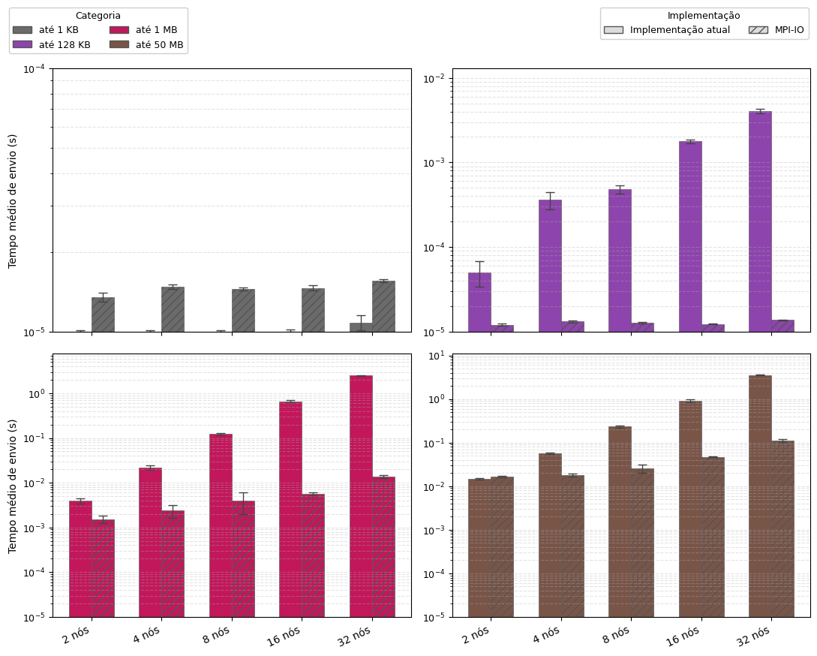
Tempo de bloqueio dos envios por tamanho — AWS
Capítulo 4 — Figura 4.5
Notes:
Roteiro (docx): 'tempo de bloqueio dos blocos'.
Aqui aparece a transição eager/rendezvous. CONFERIR o ponto de quebra — sua conclusão diz que não era 64 KB nem 128 KB.

Slide 28
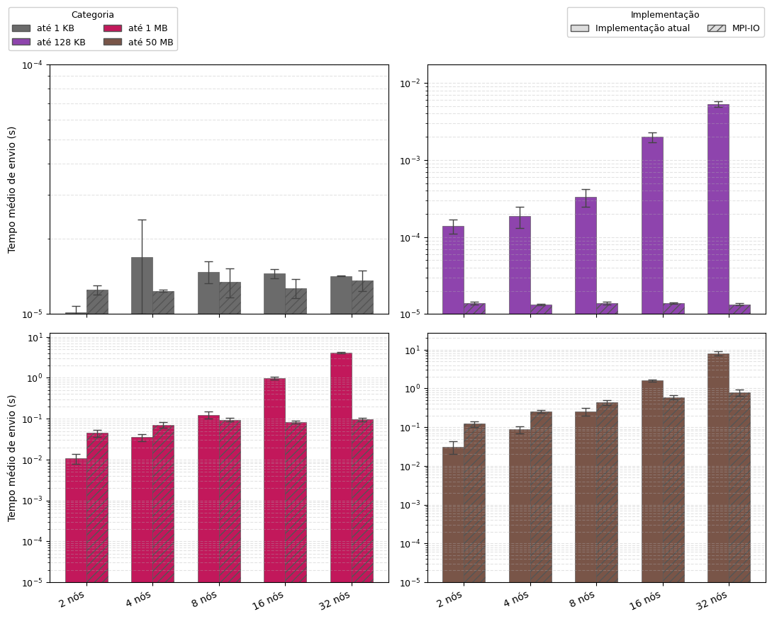
Tempo de bloqueio dos envios por tamanho — SDumont
Capítulo 4 — Figura 4.10
Notes:
Fecha a caracterização no segundo ambiente.

